Slide 1
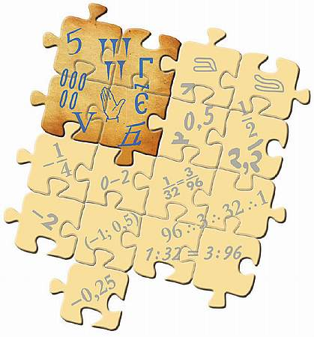
Математика
6 класс

Slide 2
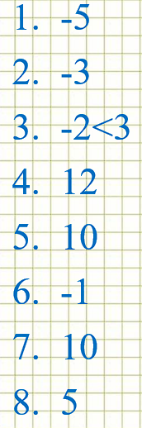
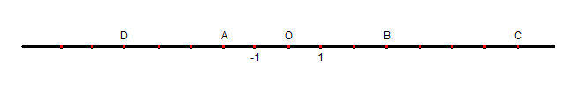
Математический диктант
1. Запиши координату точки D.
2. Запиши координату противоположную координате точки В.
3. Определи и сравни координаты точек А и В.
4. Найди сумму модулей координат точек D и С.
5. Измени координату точки В на +7.
6. Измени координату точки С на -8.
7. Сложи координаты точек В и С.
8. Сложи координаты точек С и A.

Slide 3

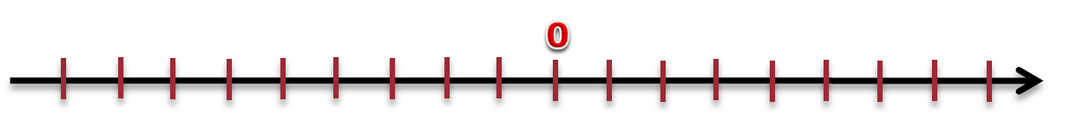
Сложение положительных и отрицательных чисел с помощью координатной прямой

Slide 4
Цель:
Научится складывать положительные и отрицательные числа с помощью координатной прямой.

Slide 5
Столбик термометра установлен на -4⁰.
Какой станет температура, если столбик изменить на
7⁰?
4
3
2
1
0
-1
-2
-3
Молодцы!!!
Проверяем…
-4
-5
-6
-4 + 7 = 3

Slide 6
Столбик термометра установлен на -1⁰.
Какой станет температура, если столбик изменить на
-4⁰?
4
3
2
1
0
-1
-2
-3
-4
Умницы!!!
Проверяем…
-4
-5
-6
-1 + (-4) = -5

Slide 7




-4
+4
-1
0
1
2
6
10
c
A
B
6+(-4)=2
6+4=10
Вывод:
Прибавить к числу а число b – значит изменить число а на b единиц.
Любое число от прибавления положительного числа увеличивается, а от прибавления отрицательного числа уменьшается.

Slide 8
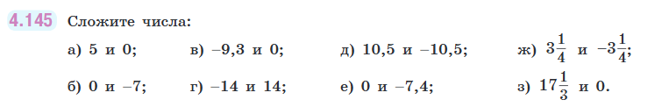


Slide 9
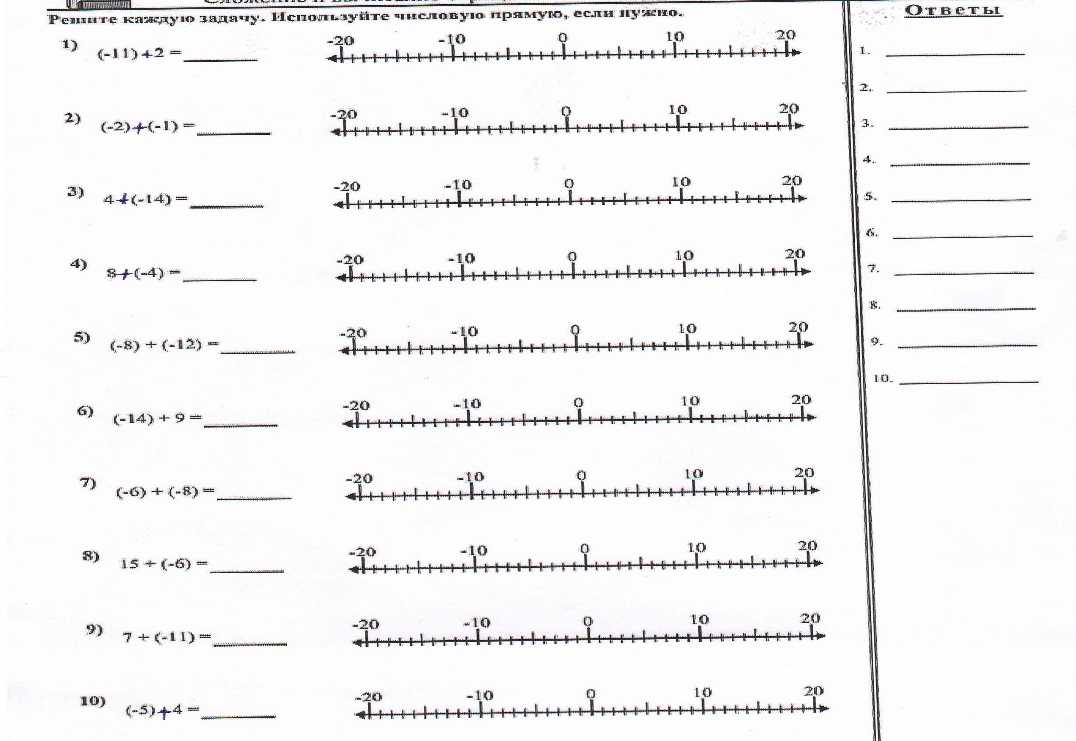

Slide 10
Закончите предложения:
Любое число от прибавления положительного числа …
увеличивается
А от прибавления отрицательного числа
уменьшается
От прибавления нуля любое число …
не изменяется
Сумма противоположных чисел равна …
нулю
Прибавить к числу а число b – значит…
число а на b единиц.
изменяеть

Slide 11
Домашнее задание:
Стр. 37 №4.166

Slide 12
Лист самооценки
Оцени СВОЮ РАБОТУ на уроке.
Ответь на вопросы:
1. Сегодня на уроке я узнал(а) (ЧТО?) ____________________________________________
_____________________________________________
2. Сегодня на уроке я научился(лась) (ЧЕМУ?) ____________________________________
_____________________________________________
3. Сегодня на уроке на научился(лась) лучше делать (ЧТО?)
_____________________________________________________________________________
4.. Сегодня на уроке я был(а) (КАКИМ УЧЕНИКОМ? КАКОЙ УЧЕНИЦЕЙ?)
____________________________________________________________________________

